Slide 1


Slide 2
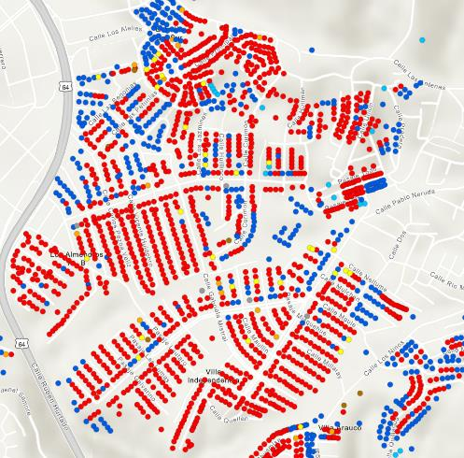
Cartografía
Pilotos
Estrategia por sector
Despliegue Territorial
Estrategia
Mediante la cartografía se levanta datos integrales habitacionales que permiten la precisión de las diversas estrategias que se deben abordar en el territorio. Siguiente paso será vincular a las obras urbanas a desarrollar.
Pilotos, en el mediano y corto plazo, se establecen en cada uno de los sectores, a excepción de los territorios que corresponden a Campamentos los que ya cuentan con una estrategia de relocalización o radicación. Debido al alto índice de autoconstrucción y nuevos ocupantes se evaluará el caso a caso las criticidades.
Definición de la macro estrategia por sector (Habitacional y Urbano), identificando previamente los productos requeridos para cubrir las brechas de información o intervención.
https://minvu.maps.arcgis.com/apps/webappviewer/index.html?id=b4338af6a5e0404c968c81f6232c725b

Slide 3
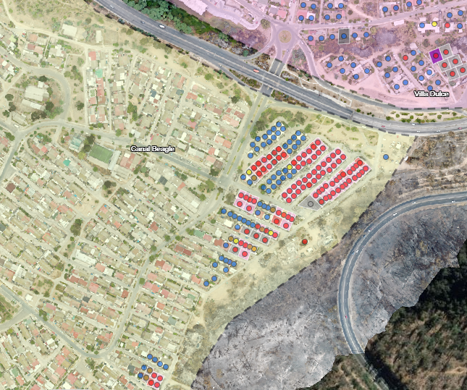
Despliegue Territorial
Estrategia
DESPLIEGUE TERRITORIAL
ArcGIS con roles con información habilidad y propuesta constructiva
Agrupación por EP Serviu de soluciones constructivas
Trabajo comunitario para cada agrupación de propuesta constructiva
Búsqueda de EP
Aprobación de propuesta y EP
Contracciones EP y Constructoras
Materialización de la solución

Slide 4
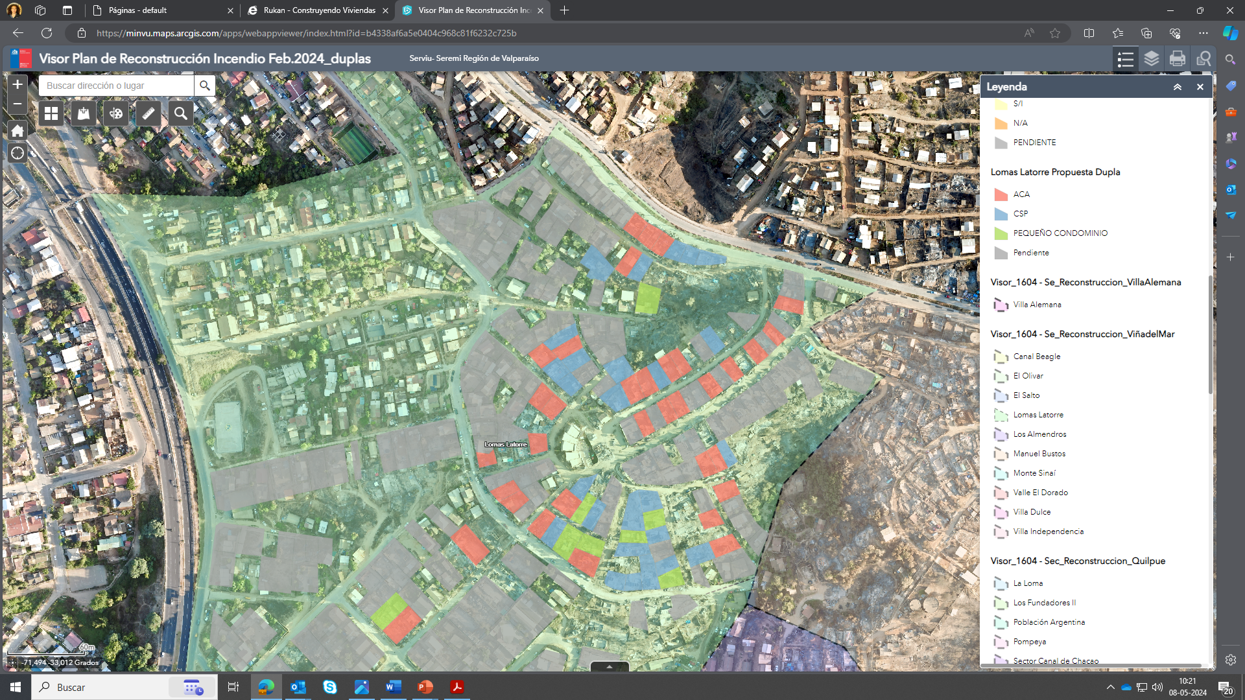
Despliegue Territorial
Estrategia

Slide 5
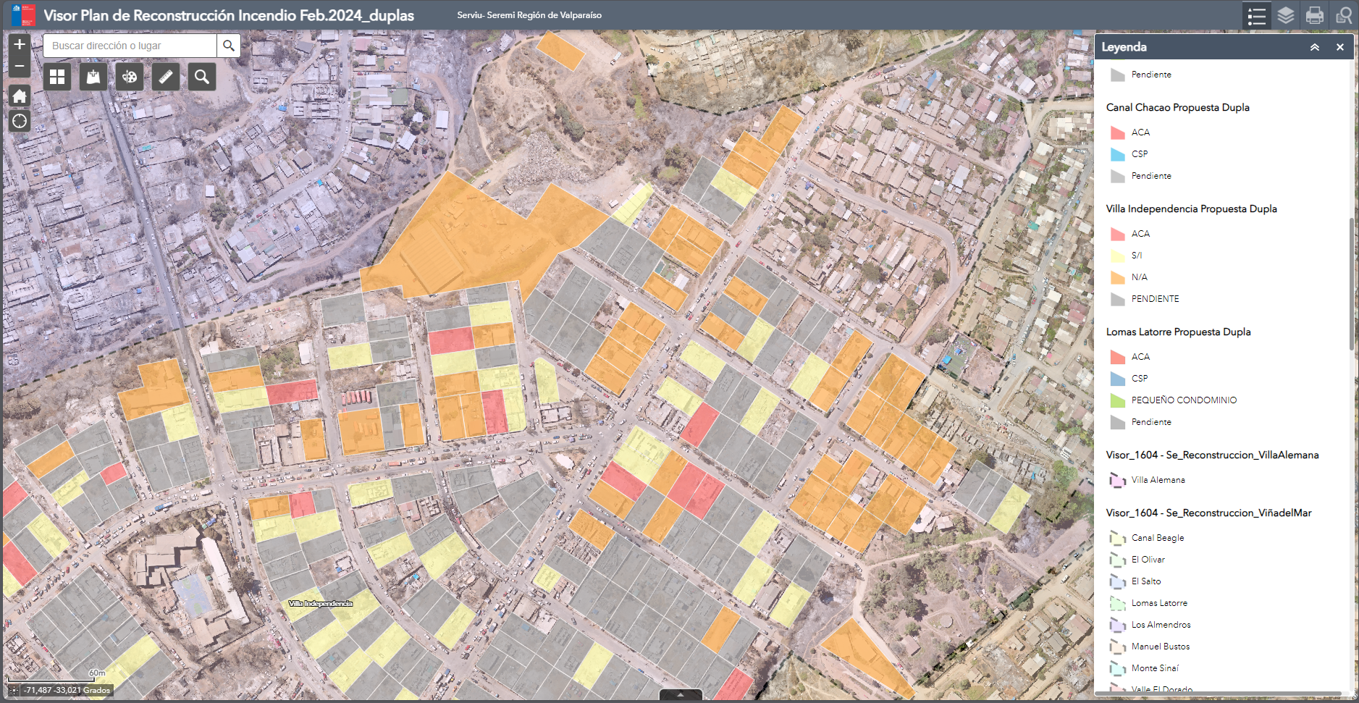
Despliegue Territorial
Estrategia

Slide 6
Pilotos
CSP
DS 49/2011
DS 01/2011
ACA
CSP Industrial
Donación / compra
CSP PC
Despliegue Territorial
Estrategia
Asignación de Subsidios – Asistencias Técnicas - FTO
EP SERVIU RECONSTRUCCIÓN 2024
Departamento Jurídico y Gestión de Suelo
Se trabaja en el levantamiento de información social, legal y técnica que permita el desarrollo de los proyectos piloto habitacionales para cada sector damnificado.
Verifica documentación habilitante para solicitud de nominación de subsidio.
Se constata la pertinencia técnica, normativa y urbana del terreno de acuerdo con el objetivo al que se adquiere.
En el caso de adquisición se debe contar con tasación de peritos.
En el caso de donación, se establece un contrato y se asigna subsidio.
Levantamiento de información para primer caso de adquisición en el Olivar.
Vincula Entidades Patrocinante, Asistencias Técnicas, Empresas constructoras, arquitectos u otros para los distintos proyectos y/o iniciativas.
Inicio se trabajo para vinculación a subsidios 2da semana de mayo.
Inicio de estos pilotos a contar del mes de mayo.

Slide 7
Pilotos
CSP
DS 49/2011
DS 01/2011
ACA
CSP Industrial
Donación / compra
CSP PC
Despliegue Territorial
Estrategia
Asignación de Subsidios – Asistencias Técnicas - FTO
EP SERVIU RECONSTRUCCIÓN 2024
Identificación de Pilotos Abril 2024
Aceptación de familias de tipología de Py Abril – Mayo 2024
Contratación de estudios y/o mecánicas de suelos. Mayo 2024
Levantamientos de topografía. Mayo 2024
Verificación del terreno por empresa constructora. Mayo 2024
Vinculación de Asistencias técnicas y EP. Mayo – Junio 2024 (Primeros grupos)
Asignación de subsidios. Mayo – Junio 2024 (Primeros grupos)
Calificación del proyecto / Inicios de obras. Junio – Agosto 2024

Slide 8
Despliegue Territorial
Estrategia
Pilotos
120
Construcción en Sitio Propio
20
Industrializadas
10
Pequeños Condominios
10
Autoconstrucción Asistida

Slide 9
Despliegue Territorial
Intervención por sectores
SECTOR | Viviendas destruidas | Habilidades | Auto construcción | Estrategia | Propuesta
El Olivar | 866 | 462 | 0,35% | Contratación de ATP que entregue condición de propiedad / habilidad de familias (hábil/ no hábil/ habilitable) / condición técnica de terrenos (tipo de habilitación). Intervención de sub sectores en base a productos anteriores. | 1. CSP en 4 pareos dobles de 4 viviendas, es decir, 16 beneficiarios. 2. CSP en 4 sitios con vivienda industrializada (Tecnofast). 3. Proyecto elemental.
Villa Independencia | 446 | 250 | 60% | Contratación de ATP que entregue condición de propiedad / habilidad de familias (hábil/ no hábil/ habilitable) / condición técnica de terrenos (tipo de habilitación). Intervención de sub sectores en base a productos anteriores. Regularización de Autoconstrucción. Trabajo con obras urbanas y mitigación de lotes para factibilizar terrenos, para ejecución y/o regularización de viviendas. | 1. En calle Misquehue, en 10 sitios se propone 7 ACA y 2 industrializados y 1 pequeño condominio.

Slide 10
Despliegue Territorial
Pilotos por sectores
SECTOR | Viviendas destruidas | Habilidades | Auto construcción | Estrategia | Propuesta
Los Almendros | 434 | 242 | 34% | Contratación de ATP que entregue condición de propiedad / habilidad de familias (hábil/ no hábil/ habilitable) / condición técnica de terrenos (tipo de habilitación). Regularización de Autoconstrucción. Trabajo con obras urbanas y mitigación de lotes para factibilizar terrenos, para ejecución y/o regularización de viviendas. | 1. Pequeños condominio (4 casos pilotos). 2. CSP en 5 sitios (3 corresponden a vivienda industrializada) 3. ACA en 1 sitio.
Loma Latorre | 190 | 125 | 50% | Trabajo con obras urbanas y mitigación de lotes para factibilizar terrenos, para ejecución y/o regularización de viviendas. | Se debe desarrollar principalmente obras de habilitación y urbanización. Posterior a esto se debe ver estrategia habitacional.

Slide 11
Despliegue Territorial
Pilotos por sectores
SECTOR | Viviendas destruidas | Habilidades | Auto construcción | Estrategia | Propuesta
Canal Beagle | 104 | 50 | 15% | Seguimiento de trabajo DESAFIO. Vinculación de familias con EP Para el desarrollo de proyectos de CSP | 1. CSP (10 caso). 2. Desafío Chile
Villa Dulce | 136 | 67 | 10% | Contratación de ATP que entregue condición de propiedad / habilidad de familias (hábil/ no hábil/ habilitable) / condición técnica de terrenos (tipo de habilitación). Intervención de sub sectores en base a productos anteriores. | 1. Pequeño condominio 1 sitio. 2. Industrializadas - CSP en 7 sitios 3. DS 01 - CSP en 31 sitios. 4. DS 49 - CSP en 60 sitios.
Manuel Bustos | 295 | 109 | 75% | Ejecución CNT DS49/22, en lotes de Reserva Propietario. Estrategia de Pavimentación, electrificación y obras sanitarias para diversos sectores damnificados que factibilicen las obras de reconstrucción habitacionales. | 1. Contrato de 4 viviendas industrializadas (tipo E2E).

Slide 12
Despliegue Territorial
Pilotos por sectores
SECTOR | Viviendas destruidas | Habilidades | Auto construcción | Estrategia | Propuesta
Monte Sinaí | 288 | 35 | 60% | Estrategia de radicación vía urbanización, a través de proyectos de Pavimentación, electrificación, obras sanitarias, electrificación y alumbrado público. Nuevos ocupantes, alto grado de inhábiles, e hijos ( mayores de 18 años, solteros) que se quedaron en el sector al salir sus padres con subsidio, complejiza solución habitacional distinta. | 1. Radicación vía urbanización loteo LEY 20.234. 2. Relocalización vía subsidio asociado a proyecto CNT.
Villa El Dorado | 11 | 10 | 80%
El Salto | 95 | 35 | 85% | Se identifican diversos terrenos para proyectos habitacionales como posibles soluciones habitacionales para ofrecer a las familias. Canal Beagle/ Lote A (camino internacional)/ Lote 1C | ERRADICACIÓN

Slide 13
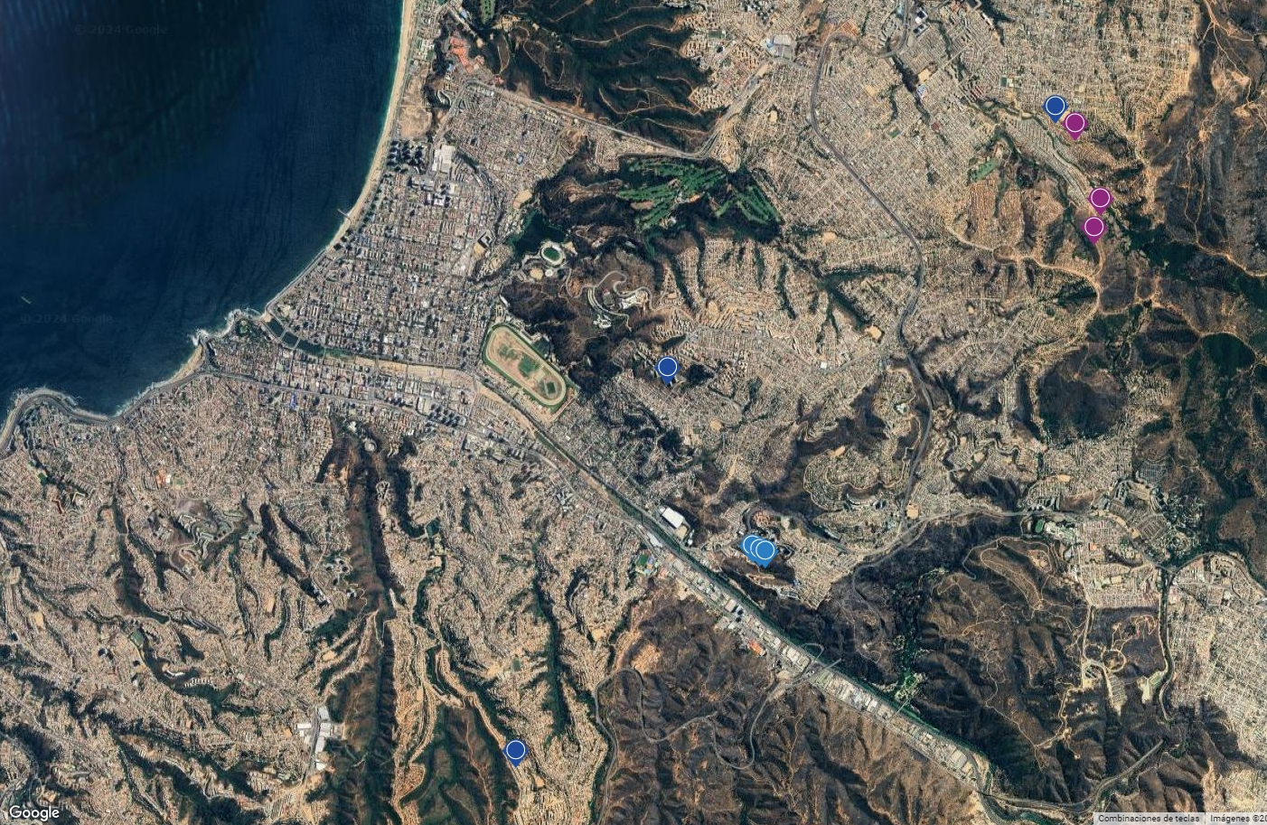
OFERTAS DE TERRENOS EN VIÑA DEL MAR
Reñaca Alto
(con tomas, sin infraestructura)
Miraflores
(ingresó por oferta y proyecto)
Canal Beagle
ver
Forestal

Slide 14
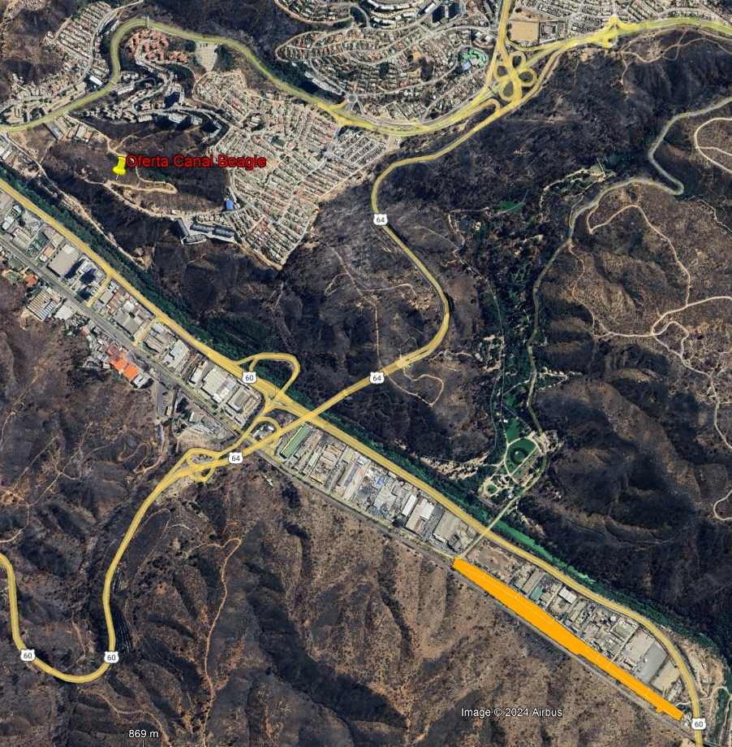
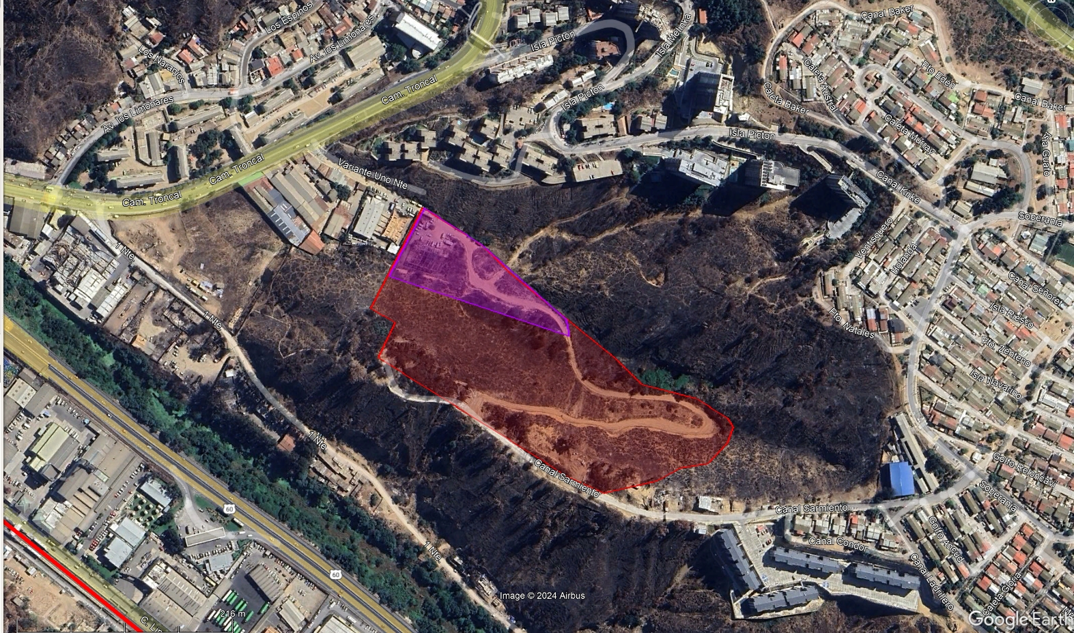
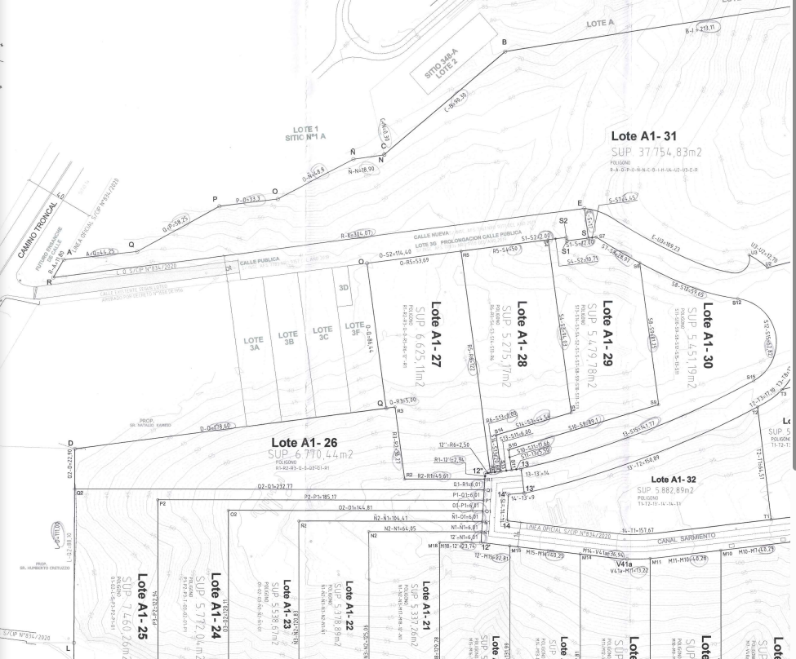
OFERTA CANAL BEAGLE
Canal Beagle
Campamento El Salto
Oferta en Canal Beagle que podría incorporar a familias de Campamento El Salto, lo que se suma a otros terrenos de propiedad SERVIU disponibles como en Manuel Bustos
Zona Industrial
Zona V7
* Polígonos referenciales

Slide 15
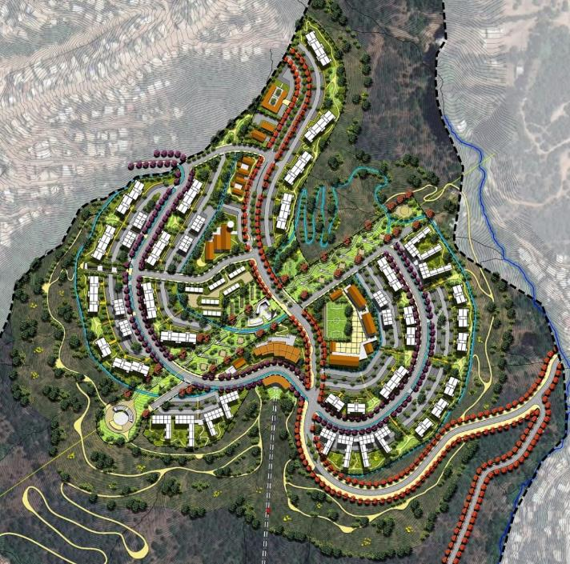


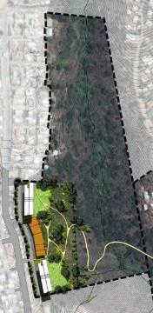
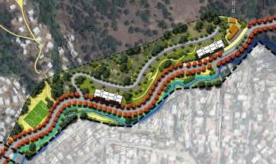








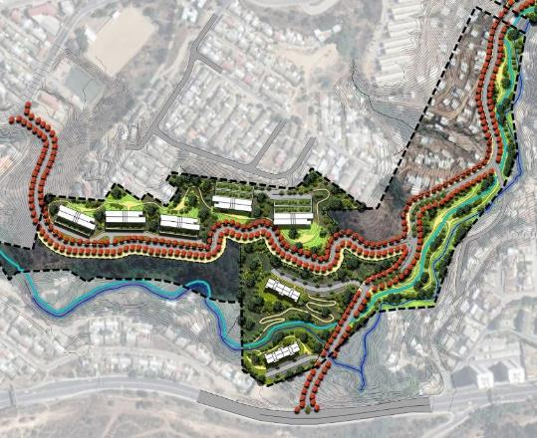



Plan Urbano Habitacional El Olivar
1,556
VIVIENDAS
ETAPA INICIAL MESETA 320 VIVIENDAS
140
VIVIENDAS
144
VIVIENDAS
PROPUESTA PUH EL OLIVAR
320
VIVIENDAS

Slide 16
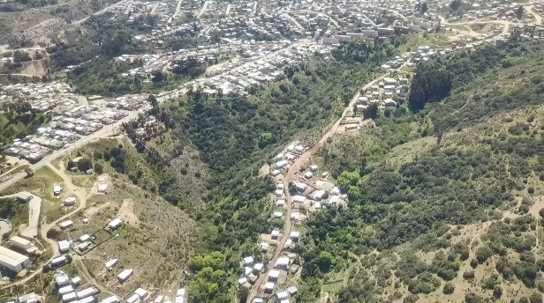
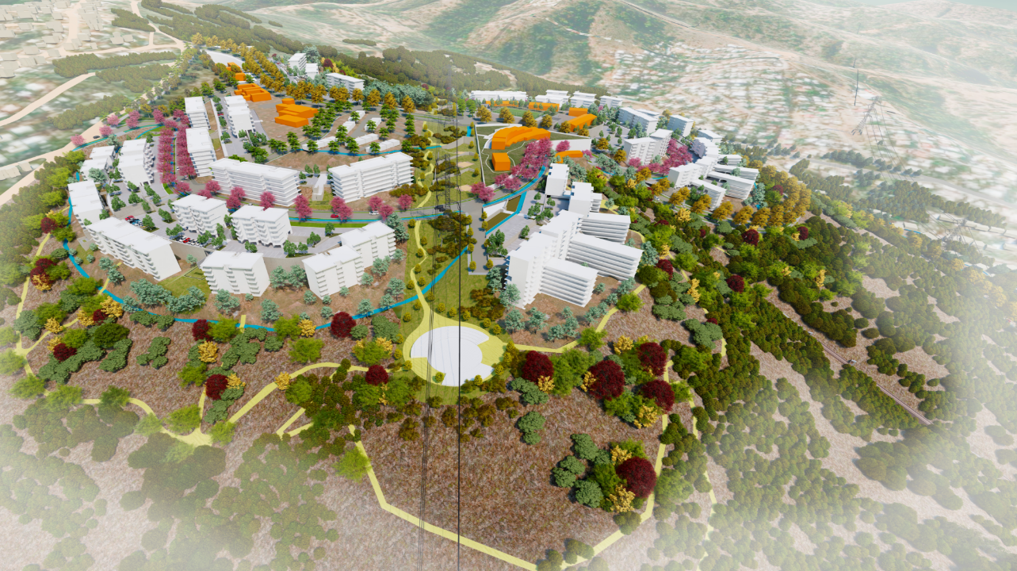
PLAN MAESTRO PUH EL OLIVAR, VIÑA DEL MAR “LOTE K”
El terreno donde se emplazará el conjunto habitacional, es de fuertes pendientes superiores al 40% con orientación nororiente. Enfrenta la Avenida Tamarugal la cual le confiere acceso a transporte público, servicios de infraestructura. Lo anterior permite que en este terreno se pueda desarrollar un proyecto del tipo Subsidio DS 49.
ZONA DE INTERES D.S. 49/22 EN LOTE K

Slide 17
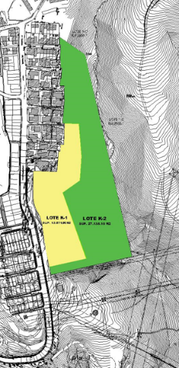
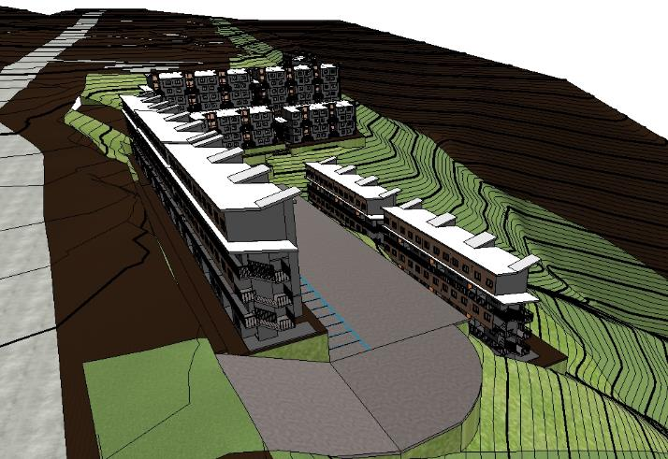
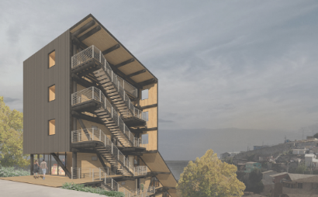
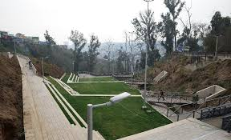
PROPUESTA EN TERRENO SERVIU LOTE K
Cabida estimada 140 U.H.
Ocupación irregular (1 ocupante) en proceso de desalojo mediante Resolución N° 4754 de fecha 30.04.24).
Superficie útil app. 8.000 m2.
Vinculado a comité Chile Nuevo (70% cabida).
30% de cabida para familias de reconstrucción.
D.S 49/22 Diseño y Construcción (Edificación directa).
PARQUE MITIGACIÓN

Slide 18

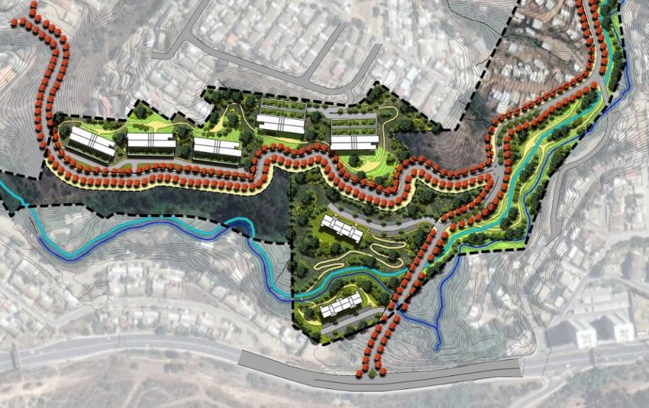
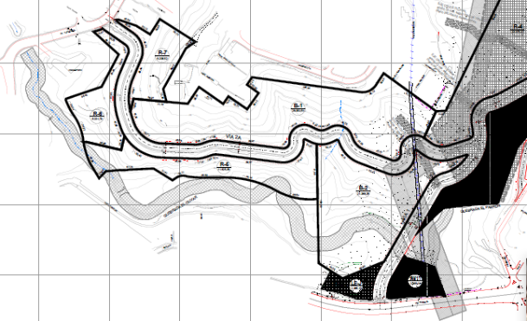
PROPUESTA DE LOTEO EN TERRENOS SERVIU DA-1 y DA - 2
320
VIVIENDAS
VÍA AFECTA L-9 PRC VIÑA DEL MAR

Slide 19
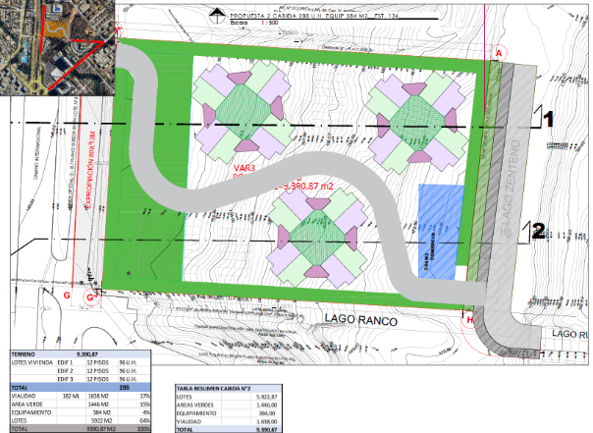
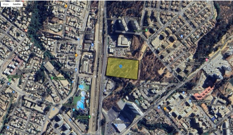
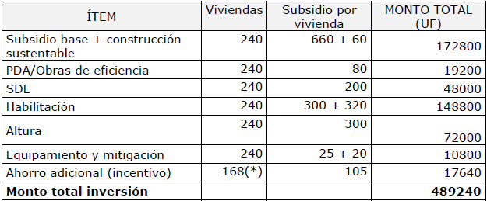
TERRENOS SERVIU EN COMUNA DE VIÑA DEL MAR
TERRENO SERVIU LOTE A
TERRENOS SERVIU EN COMUNA DE VIÑA DEL MAR
TERRENO SERVIU LOTE A
Superficie: 9.390,87 m2.
Cabida estimada: 240 U.H. (30% para familias de reconstrucción).
Solicitud de financiamiento mediante Oficio N° 2653 de fecha 15.04.2024.
Diseño y ejecución del proyecto D.S. 49/22
Superficie: 9.390,87 m2.
Cabida estimada: 240 U.H. (30% para familias de reconstrucción).
Solicitud de financiamiento mediante Oficio N° 2653 de fecha 15.04.2024.
Diseño y ejecución del proyecto D.S. 49/22

Slide 20
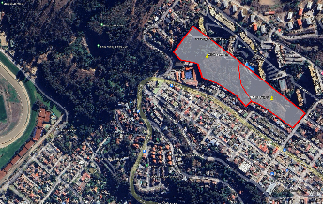
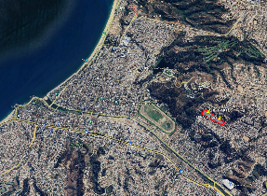
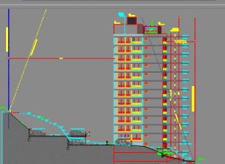
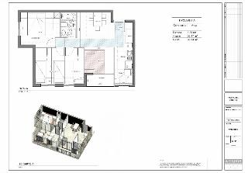
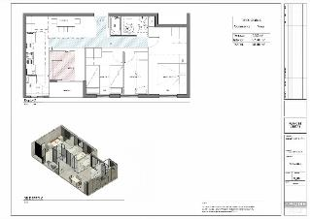
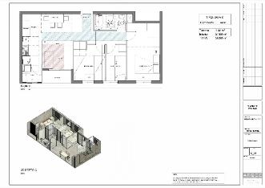
PROYECTOS MIRAFLORES I Y II
Superficie:
  Lote 1: 13.153,66 m2.
  Lote 2: 12.625,16 m2.
Cabida estimada: 240 + 244 U.H. (30% para familias de reconstrucción).
Edificios de 12 pisos, 3 tipologías de departamentos.
PROYECTOS MIRAFLORES I Y II
Superficie:
  Lote 1: 13.153,66 m2.
  Lote 2: 12.625,16 m2.
Cabida estimada: 240 + 244 U.H. (30% para familias de reconstrucción).
Subsidio | Viviendas | Subsidio | Monto Total UF
Subsidio base | 240 + 244 | 660 + 60 | 348.480
Obras de eficiencia | 240 + 244 | 80 | 38.720
SDL | 240 + 244 | 300 | 145.200
Habilitación | 240 + 244 | 300 + 320 | 300.080
Altura | 240 + 244 | 300 | 145.200
Equipamiento y mitigación | 240 + 244 | 25 + 20 | 21.780
Ahorro adicional (incentivo) | 240 + 244 | 105 | 50.820
TOTAL |  |  | 1.050.280

Slide 21
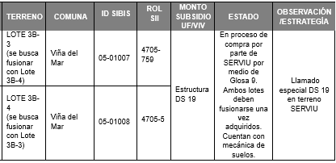
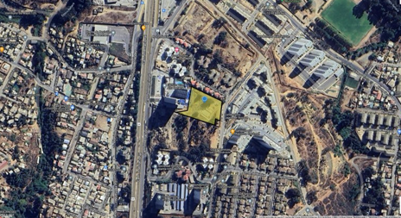
TERRENO SERVIU LOTE 3B – 3 y LOTE 3B-4
TERRENO SERVIU LOTE 3B – 3 y LOTE 3B-4
Estrategia: Llamado especial D.S. 19 en terreno SERVIU.
Superficie estimada: 5.313,8
Cabida estimada: 216 U.H.
Requiere fusión de lotes.

